Slide 1



Modelo Optime
Modelo para Naturgy con Alianza Sevilla

Slide 2


Acerca de Optime
Somos una empresa especializada en telecomunicaciones, seguridad y energía, pertenecemos a un grupo empresarial con más de 20 años de experiencia y una plantilla que supera los 100 empleados.
Nuestro segmento de cliente cubre desde el residencial a la gran cuenta, tenemos producto y servicios para cubrir todas las necesidades.
Nuestros clientes son nuestra red comercial, tenemos distintos perfiles: empresas de distribución, equipos D2D, comerciales independientes, puntos de venta multimarca, cadenas de franquicias, etc.
Tenemos el equipo y las personas para dar servicio a nuestra red comercial.
Contamos con una importante red comercial repartida por todo el territorio nacional y actualmente más de 400 puntos de venta independientes distribuyen alguno de nuestros servicios.
.

Slide 3

Nuestros servicios
TELECOMUNICACIONES
Mayoristas de Lowi, la compañía low cost de Vodafone
Distribuidor oficial en el Canal Presencial para Vodafone, residencial y microempresas.
Distribuidor oficial Canal Pyme con nuestro asociado Servitel, desde 5 a 100 servicios por cliente.
Otros servicios, Renting de terminales, terminales libres, terminales reacondicionados, seguros, etc.
SEGURIDAD
Socio preferente de Securitas Direct, el proveedor de alarmas conectadas para hogar y negocio líder en Europa.
ENERGIA
Mayoristas de Naturgy, empresa comercializadora de electricidad y gas.
Soluciones de energías renovables y de eficiencia energética (solar, aerotermia, batería condensadores, etc.) con la referencia de Naturgy Solar
Luzía Energía, comercializadora independiente de electricidad especializada en clientes de alto consumo.

Slide 4

Naturgy

Slide 5


Elegimos a Naturgy por:

Slide 6

Con el mejor soporte

Slide 7

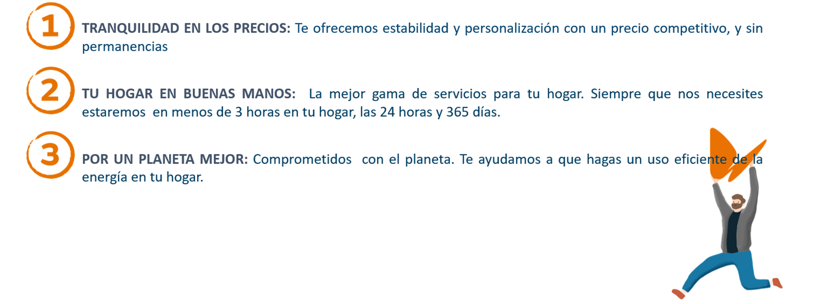


Y por tres motivos

Slide 8

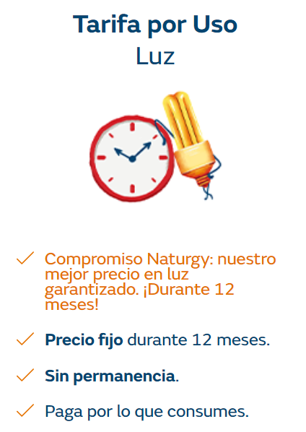
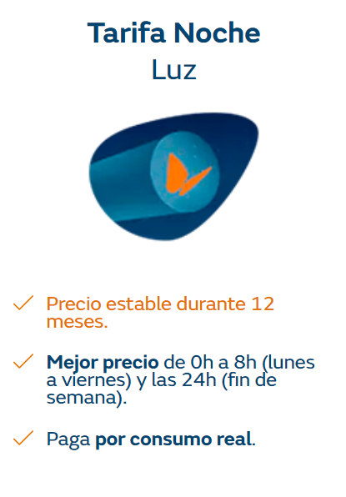

Tarifas adaptadas a tus clientes

Slide 9

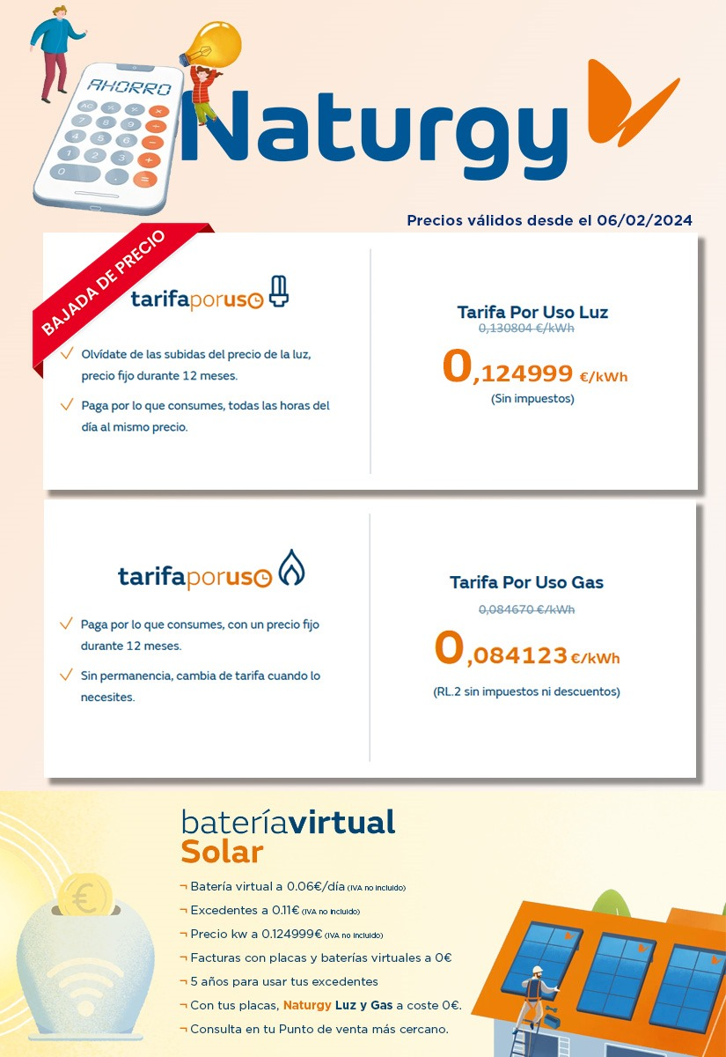

Slide 10


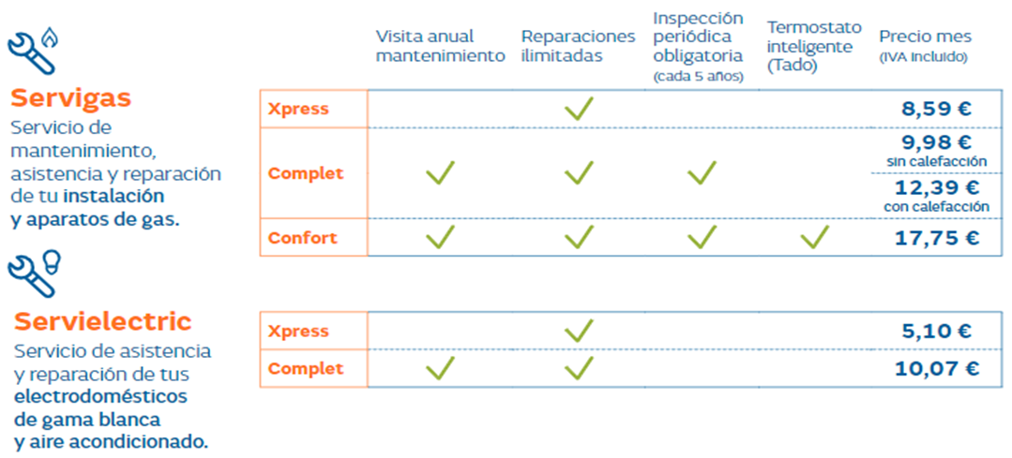

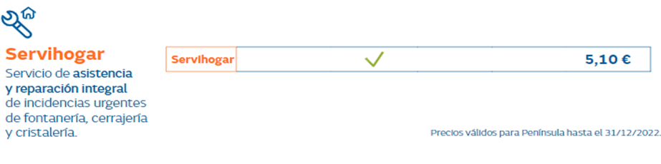

Slide 11
Modelo retributivo

Slide 12


Modelo retributivo segmento residencial
Para la agencia
Contrato activo electricidad 2.0
55 €
Contrato activo electricidad 2.0 +
SVA Servielectric
75 €
Contrato activo gas
55 €
Contrato activo gas +
SVA Servigas
75 €

Slide 13

Modelo retributivo segmento residencial
Para Alianza
Contrato activo electricidad 2.0
5 €
Contrato activo electricidad 2.0
+
SVA Servielectric
10 €
Contrato activo gas
5 €
Contrato activo gas
+
SVA Servigas
10 €

Slide 14

Modelo retributivo segmento Pyme
Para la agencia

Slide 15


Modelo retributivo segmento Pyme
Para Alianza

Slide 16


